Slide 1
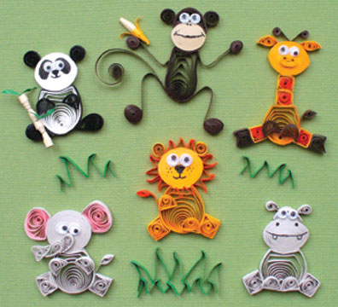
«Волшебный квиллинг» Обучение детей элементарным приемам техники квиллинга (скручивание из бумажных лент) учитель - логопед Силина Анна Николаевна

Slide 2
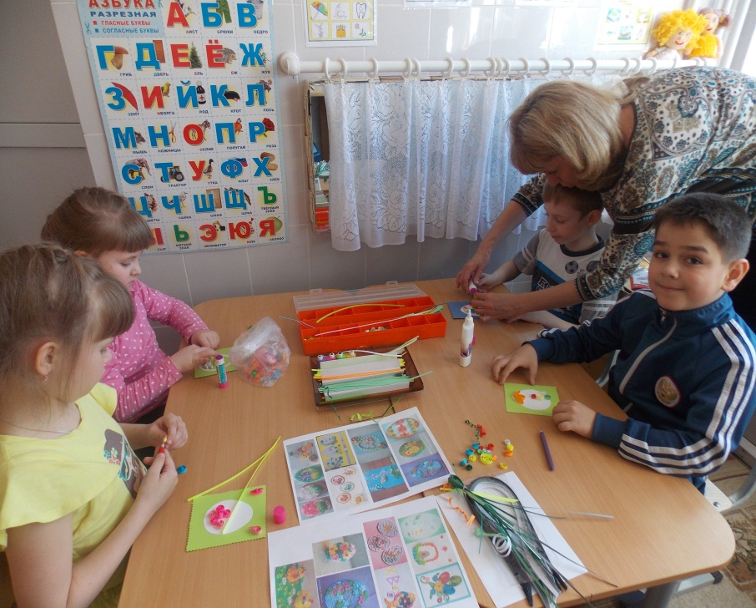
Цель программы «Волшебный квиллинг»
Всестороннее интеллектуальное и эстетическое развитие детей в процессе овладения элементарными приемами техники квиллинга, как художественного способа конструирования из бумаги.

Slide 3
Задачи программы:
Обучающие :
• Знакомить детей с основными понятиями и базовыми формами квиллинга.
• Обучать различным приемам работы с бумагой.
• Формировать умения следовать устным инструкциям.
• Знакомить детей с основными геометрическими понятиями: круг, квадрат, треугольник, угол, сторона, вершина и т.д. Обогащать словарь ребенка специальными терминами.
Создавать композиции с изделиями, выполненными в технике квиллинга.
Развивающие:
• Развивать у детей способность работать руками, приучать к точным движениям пальцев, совершенствовать мелкую моторику рук, развивать глазомер.
•. Развивать внимание, память, логическое и пространственное воображение.
• Развивать художественный вкус, творческие способности и фантазии детей.
• Развивать пространственное воображение.
Воспитательные:
• Воспитывать интерес к искусству квиллинга.
• Формировать культуру труда и совершенствовать трудовые навыки.
• Способствовать созданию игровых ситуаций, расширять коммуникативные способности детей.
• Совершенствовать трудовые навыки, формировать культуру труда, учить аккуратности, умению бережно и экономно использовать материал, содержать в порядке рабочее место.

Slide 4
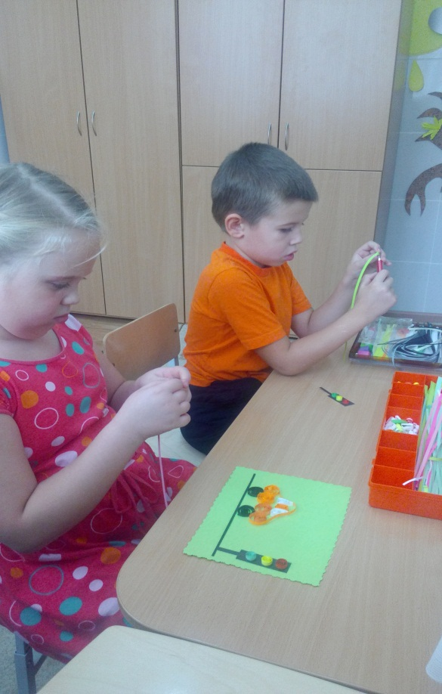
Работы детей
Любимой маме
Красный – стой!
Желтый - жди!
А зеленый – проходи!
Лягушка - квакушка

Slide 5
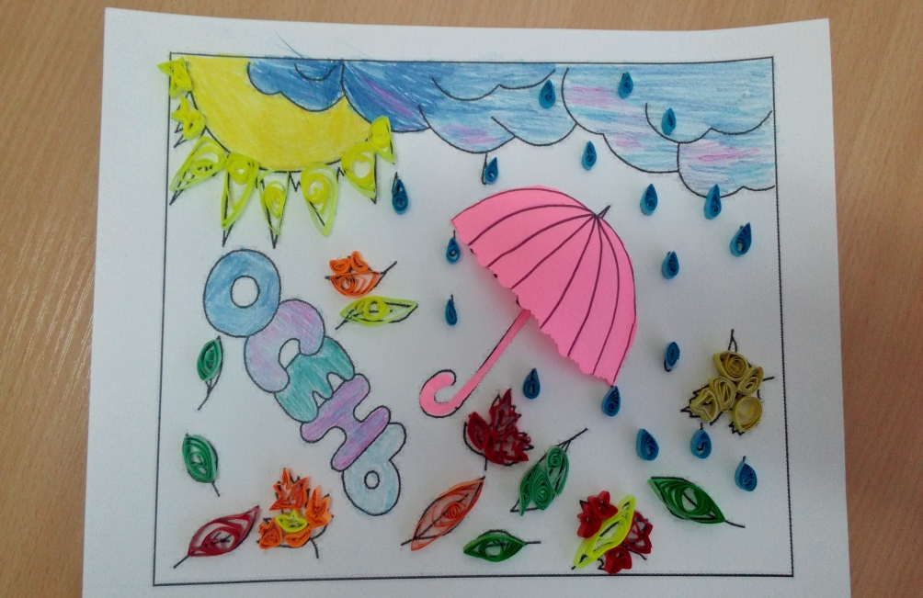
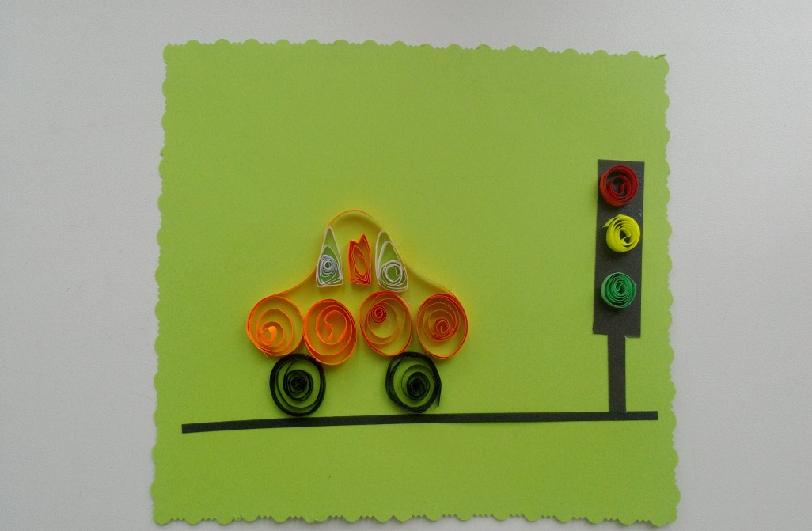
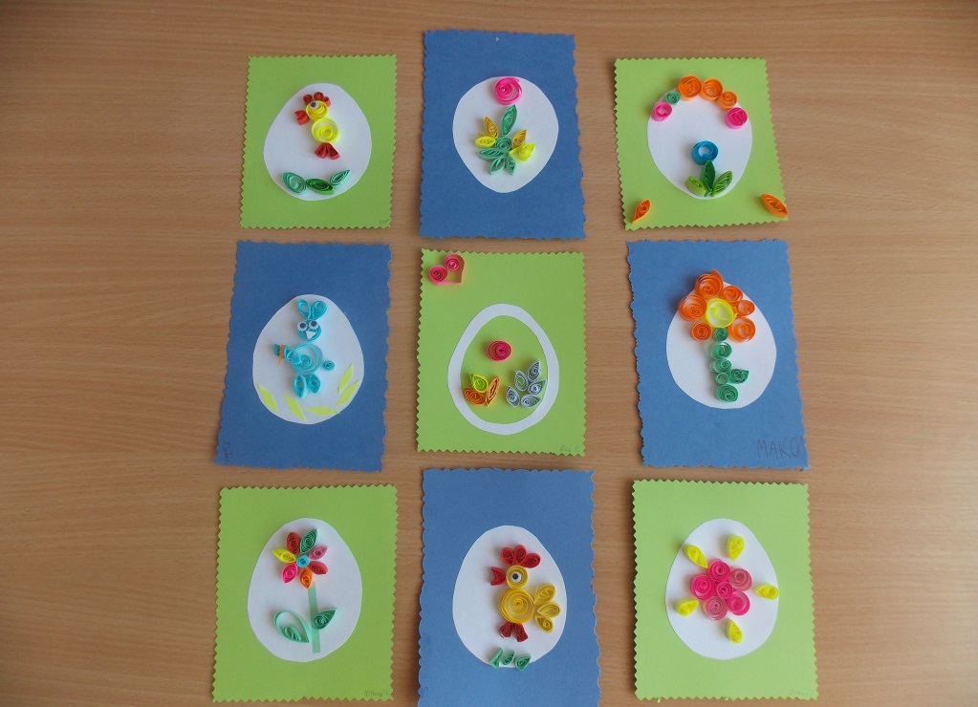
Дождливая осень
Безопасность на дорогах
День Победы
Святая ПАСХА

Slide 6
«Мы чудо сотворить
сумеем сами
Вот этими умелыми руками»

